Slide 1
الفصل الثالث
رياضيات 1-2
العام الدراسي 1443هـ
إعداد: أ/عبدالعزيز الشريف
DES: ABDULAZIZ ALSHARIF
A_Shark_s

Slide 2
3-7
المثلثات والبرهان الإحداثي
أكبر أسرار التفوّق هو البداية الصحيحة والقويّة بتنظيم الوقت والاستذكار
DES: ABDULAZIZ ALSHARIF
A_Shark_s

Slide 3
المادة:
اليوم:
التاريخ:
غسل اليدين
الالتزام بارتداء الكمامة
التباعد الاجتماعي
عدم المصافحة
DES: ABDULAZIZ ALSHARIF
A_Shark_s

Slide 4
المثلثات والبرهان الإحداثي
رابط الدرس الرقمي
فيما سبق
المفردات
و الآن
DES: ABDULAZIZ ALSHARIF
A_Shark_s

Slide 5
المثلثات والبرهان الإحداثي
لماذا؟
DES: ABDULAZIZ ALSHARIF
A_Shark_s

Slide 6
المثلثات والبرهان الإحداثي
DES: ABDULAZIZ ALSHARIF
A_Shark_s

Slide 7
مثال 1
DES: ABDULAZIZ ALSHARIF
A_Shark_s

Slide 8
تحقق
من
فهمك
DES: ABDULAZIZ ALSHARIF
A_Shark_s

Slide 9
مفهوم
أساسي
DES: ABDULAZIZ ALSHARIF
A_Shark_s

Slide 10
مثال 2
DES: ABDULAZIZ ALSHARIF
A_Shark_s

Slide 11
تحقق
من
فهمك
DES: ABDULAZIZ ALSHARIF
A_Shark_s

Slide 12
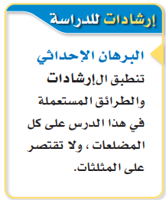
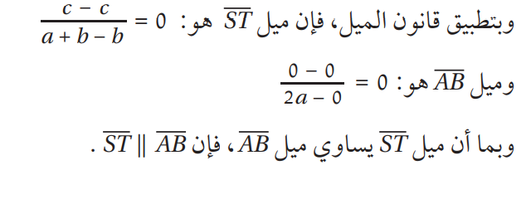
مثال 3
DES: ABDULAZIZ ALSHARIF
A_Shark_s

Slide 13
تحقق
من
فهمك
DES: ABDULAZIZ ALSHARIF
A_Shark_s

Slide 14
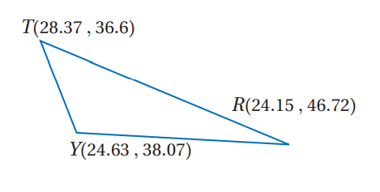
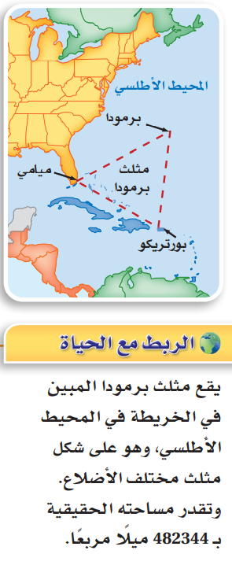
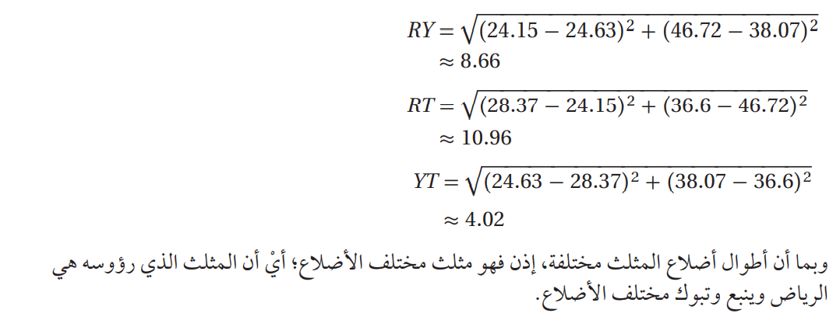
مثال 4
DES: ABDULAZIZ ALSHARIF
A_Shark_s

Slide 15
تحقق
من
فهمك
DES: ABDULAZIZ ALSHARIF
A_Shark_s

Slide 16
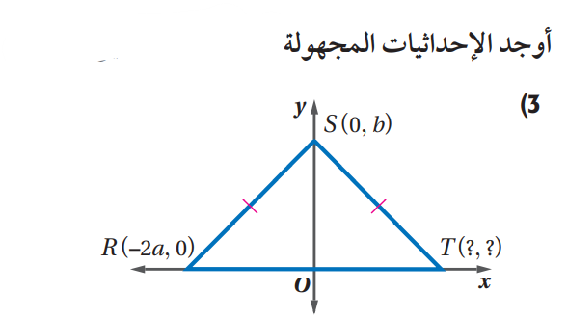
المثلثات والبرهان الإحداثي
تأكد
DES: ABDULAZIZ ALSHARIF
A_Shark_s

Slide 17
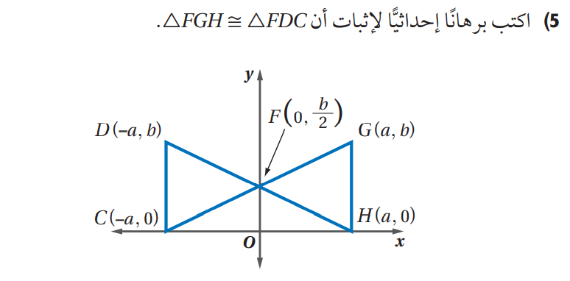
المثلثات والبرهان الإحداثي
تأكد
DES: ABDULAZIZ ALSHARIF
A_Shark_s

Slide 18
المثلثات والبرهان الإحداثي
تدرب
وحل
DES: ABDULAZIZ ALSHARIF
A_Shark_s

Slide 19
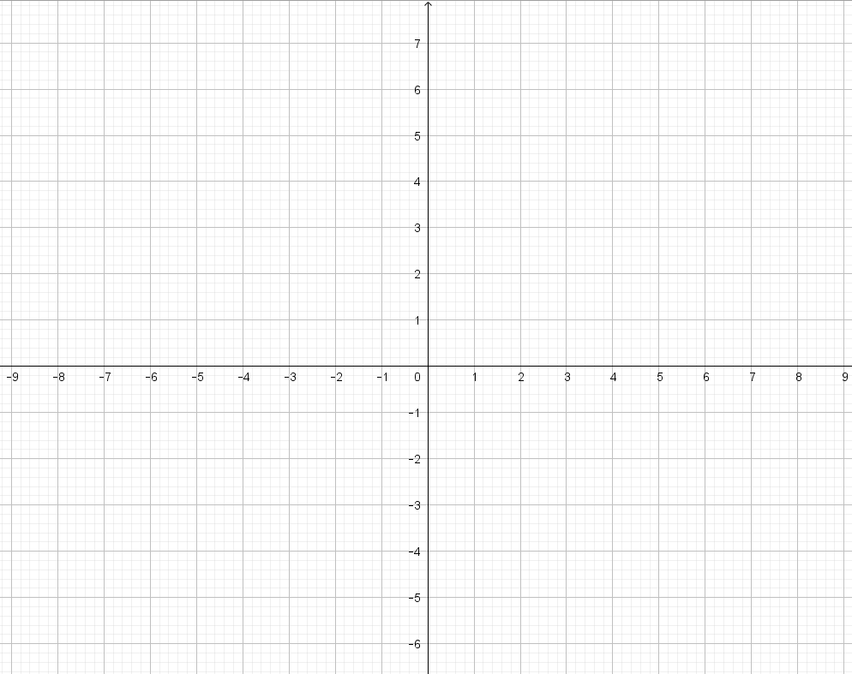
المثلثات والبرهان الإحداثي
مهارات
التفكير
العليا
DES: ABDULAZIZ ALSHARIF
A_Shark_s

Slide 20
تم بحمد الله
مع تمنياتي لكم بالتوفيق والنجاح
حساباتي على السوشيال ميديا

